Slide 1

REGIONI E SVILUPPO ECONOMICO

Slide 2
LO SVILUPPO ECONOMICO REGIONALE
Le teorie ed i modelli che hanno caratterizzato il dibattito sullo sviluppo economico regionale, dagli anni 40 ai nostri giorni, sono un punto fondamentale, non soltanto per la geografia economica, ma anche (e soprattutto) per capire la natura delle discipline che si svilupparono da questo intenso dibattito intellettuale e scientifico.
Queste discipline, come la "regional planning« e altre più genericamente chiamate oggi con il nome di "politica regionale", si svilupparono per sorreggere e guidare l'intervento dell'ente pubblico a sostegno dello sviluppo economico territoriale a diverse scale (comunale, regionale, nazionale).

Slide 3
LO SVILUPPO ECONOMICO REGIONALE
Esse costituiscono ancora oggi uno dei principali contributi (e sbocchi concreti) della geografia economica per l'elaborazione delle politiche e delle misure di programmazione e di pianificazione locale, regionale e nazionale.
Nelle scienze economiche l’interesse per i concetti di regione (e in generale per la scala regionale) è piuttosto recente, dagli anni 40 e 50, sia nel mondo anglosassone che nel mondo latino e in particolare in Francia.
Questo primo sviluppo deve essere ricondotto alle teorie (neoclassiche) dell’equilibrio economico e ai tentativi di proiettare questo modello nella dimensione spaziale.

Slide 4
GEOGRAFIA ECONOMICA E RIVOLUZIONI SCIENTIFICHE
Dunque soltanto a partire dagli anni ’50 i modelli classici dell’economia spaziale, sono confluiti nel bagaglio storico della geografia economica
Queste teorie appaiono in grado di descrivere la realtà (segnatamente quella geografico-economica), con l’appoggio di strumenti matematici sempre più complessi.
Il ragionamento induttivo viene quindi abbandonato e si afferma la logica deduttiva, propria delle scienze naturali.
Questo cambiamento va di pari passo con lo sviluppo delle applicazioni matematico-statistiche e della programmazione informatica, che inizia proprio in quegli anni al servizio della modellistica della previsione teorica delle localizzazioni dei fenomeni economici.
All’inizio si tratta di calcoli e di applicazioni relativamente semplici, fatte con i primi “cervelli elettronici”, tuttavia la complessità dei modelli seguirà lo sviluppo tecnologico degli ordinatori, che sfocerà con la nascita dei GIS, a partire dagli anni 80 con lo sviluppo della micro-informatica.

Slide 5
GEOGRAFIA ECONOMICA E RIVOLUZIONI SCIENTIFICHE
Dunque soltanto a partire dagli anni ’50 i modelli classici dell’economia spaziale, sono confluiti nel bagaglio storico della geografia economica
Queste teorie appaiono in grado di descrivere la realtà (segnatamente quella geografico-economica), con l’appoggio di strumenti matematici sempre più complessi.
Il ragionamento induttivo viene quindi abbandonato e si afferma la logica deduttiva, propria delle scienze naturali.
Questo cambiamento va di pari passo con lo sviluppo delle applicazioni matematico-statistiche e della programmazione informatica, che inizia proprio in quegli anni al servizio della modellistica della previsione teorica delle localizzazioni dei fenomeni economici.
All’inizio si tratta di calcoli e di applicazioni relativamente semplici, fatte con i primi “cervelli elettronici”, tuttavia la complessità dei modelli seguirà lo sviluppo tecnologico degli ordinatori, che sfocerà con la nascita dei GIS, a partire dagli anni 80 con lo sviluppo della micro-informatica.

Slide 6
REGIONAL SCIENCES
L’economia regionale (si usa anche l’espressione scienze regionali) risale, come disciplina di ricerca empirica, agli anni ’40 e ’50 nel mondo anglosassone.
Lo sviluppo delle teorie economiche dello spazio regionale, poté avvenire grazie all’affermarsi di nuove idee riferite appunto al problema dello sviluppo economico regionale.
Due presupposti, attraverso i quali possiamo capire lo sviluppo delle scienze regionali:
Idea secondo cui lo sviluppo economico (nazionale o regionale) non è un processo lineare entro cui si realizza spontaneamente la coincidenza dell’interesse economico dei singoli operatori con l’obiettivo dell’allocazione ottimale delle risorse, come presupponeva la teoria neoclassica ortodossa, ma è invece un processo discontinuo e caratterizzato da squilibri che producono e riproducono delle disuguaglianze spaziali.

Slide 7
REGIONAL SCIENCES
2) Per capire le differenze dei livelli di sviluppo di paesi e regioni diversi si passa, di fatto, dall’analisi del comportamento localizzativo di un singolo attore (la singola impresa) a schemi teorici che descrivono o tentano di descrivere e di interpretare la configurazione spaziale dei sistemi economici regionali, assimilando in maniera definitiva i concetti di concentrazione e di forze di agglomerazione (che con Weber erano stati introdotti per spiegare le “distorsioni” del comportamento localizzativo dei singoli agenti) alla base della nozione di economie esterne che diviene nel corso del XX secolo un "pilastro" della teoria economico-spaziale.
Così facendo, con l'approfondimento teorico ed empirico, molto presto appaiono i limiti delle analisi ortodosse (alla ricerca di modelli tendenti verso un equilibrio spaziale, ricerca partita, come si è visto, dalla teoria delle località centrali).

Slide 8
REGIONAL SCIENCES
Con lo sviluppo del pensiero economico regionale si realizza l’unificazione della teoria della crescita economica con la teoria della localizzazione che fino ad ora erano rimaste distinte, la prima con una concezione fondamentalmente a-spaziale, la seconda incentrata sull’analisi del singolo comportamento di localizzazione di un operatore economico

Slide 9
TEORIA DELLA POLARIZZAZIONE DI PERROUX (1903-1987)
economista che più di altri permise di passare dalla “vecchia” alla “nuova” concezione dell’economia spaziale.
Due importanti fattori, che hanno avuto una notevole influenza su Perroux e la sua teoria:
l’orizzonte culturale e intellettuale di Perroux è quello della scuola neoclassica, più precisamente della scuola marginalista di Léon Walras e di Vilfredo Pareto conosciuta anche sotto il nome di “Scuola di Losanna” = teoria generale dell’equilibrio economico
l’analisi del Perroux deve essere anche ricordata in quanto introdusse nell’economia spaziale le idee (fondamentali) dell’economista di origine austriaca Joseph Schumpeter (lo sviluppo si realizza tramite un processo di distruzione creatrice)

Slide 10
TEORIA DELLA POLARIZZAZIONE DI PERROUX (1903-1987)
Perroux sostituisce lo spazio dell’economia classica con un concetto di spazio astratto topologico, un “campo di forze” centripete e centrifughe nell’ambito del quale soggetti e mezzi di produzione vengono attratti e respinti in maniera selettiva da e verso i diversi luoghi.
Ciò significava che lo sviluppo economico non poteva avvenire in ogni luogo nella stessa misura, ma che aveva origine in pochi punti dello spazio, nei “poli di crescita”, dai quali si propaga in modo diverso, coinvolgendo parti diverse dello stesso spazio.
Questi poli corrispondevano alle agglomerazioni industriali, nelle quali sono localizzate le imprese o le attività motrici, ovvero settori produttivi che per la loro dimensione, o per la loro capacità ad innovare, o ancora per i rapporti privilegiati con le altre imprese e gli altri settori (sub-fornitori, acquirenti, ecc.) generano un effetto moltiplicatore e dunque delle economie esterne, capace di suscitare la crescita e la localizzazione di altre attività economiche.

Slide 11
TEORIA DELLA POLARIZZAZIONE DI PERROUX (1903-1987)
Storicamente la funzione motrice viene attribuita allo sviluppo dei trasporti: in particolare ai benefici legati alla presenza di infrastrutture (essenzialmente ferroviarie e fluviali nel XIX sec., stradali e aeroportuali nel XX sec.).
Nel XX secolo si impongono la siderurgia, prima, e poi l’industria automobilistica, l’industria petrolifera;
dopo gli anni ’50 si imporranno i settori dell’elettronica, dei materiali sintetici e l’industria aerospaziale.
Oggi possiamo dire che i settori motori sono sempre più (o essenzialmente) composti da attività immateriali a forte componente di informazione: l’informatica, le telecomunicazioni, le attività finanziarie, il settore della ricerca legato alle biotecnologie, ecc.….

Slide 12
TEORIA DELLA POLARIZZAZIONE DI PERROUX (1903-1987)
Riassumendo:
importante è la Nozione di impresa motrice o di settore motore dello sviluppo regionale, che sta alla base del processo di crescita produttiva. Essa, per innescare il processo espansivo, dovrà essere di grandi dimensioni e quindi capace di immettere sul mercato grandi quantità di beni. L’impresa motrice (o il settore) tuttavia, secondo la teoria perrousiana, deve esercitare un tipo di dominazione – non solo del mercato a cui si rivolge in termini di parziale o totale monopolio su un bene – ma anche del suo ambito economico- regionale, e questa dominazione si esprime soprattutto nella sua capacità di attivare attività connesse a monte (sub-forniture) e a valle (servizi e distribuzione, ad esempio) del processo produttivo.
Natura dei processi di polarizzazione sociale e demografica: sono connessi e conseguenti ai processi di accumulazione economica che coinvolge in gran parte l’economia dell’area, attirando dall’esterno popolazione e capitali. La crescita della popolazione richiederà la dotazione di più servizi e di più infrastrutture nel polo di sviluppo. Ciò stimolerà nuove occasioni di occupazione e attirerà nuove popolazione. Sotto questo aspetto la crescita industriale e la crescita demografica tendono ad autoalimentarsi reciprocamente.

Slide 13
TEORIA DELLA POLARIZZAZIONE DI PERROUX (1903-1987)
Riassumendo:
3) La formazione di economie esterne. Secondo Perroux le economie esterne, gli effetti derivati dal moltiplicatore della crescita delle attività motrici, sono conseguenti al processo di accumulazione che coinvolge l’impresa dominante, esse non sono dunque scindibili dal processo di crescita del polo, e anzi tendono a legarsi in un ciclo di sviluppo dell’economia del polo di sviluppo e dell’economia regionale.
4) La crescita demografica e l’espansione delle attività economiche producono una graduale complessificazione della crescita polarizzata, nella quale aumentano le interazioni tra soggetti economici, politici, sociali e culturali, aumentano gli investimenti effettuati e dunque in generale la ricchezza del sistema.

Slide 14
DUALISMO ECONOMICO E SCHEMA INTERPRETATIVO DI HIRSCHMAN
Hirschman formulò una teoria della polarizzazione basata sul dualismo economico e sul necessario squilibrio spaziale provocato dallo sviluppo economico spaziale, sia a scala regionale che a scala mondiale.
Laddove viene inizialmente a localizzarsi un’industria, ciò provoca un aumento della domanda in altri settori (ad esempio le costruzioni): lo sviluppo ha quindi un effetto cumulativo che spinge alla concentrazione delle attività economiche e in particolare industriale.
Analogamente egli proiettò la teoria dello squilibrio sullo sviluppo spaziale mondiale, prevedendo in qualche modo il divario economico tra il nord (dove si concentrano gli investimenti) e il sud del mondo (che accuserà sin dall’inizio un ritardo di sviluppo

Slide 15
DUALISMO ECONOMICO E SCHEMA INTERPRETATIVO DI HIRSCHMAN
Per Hirschman tuttavia, la soluzione dei problemi dello sviluppo regionale, ovvero una riduzione degli squilibri e delle disuguaglianze, doveva avvenire nel lungo periodo, in maniera spontanea con l’aumento graduale dei livelli di consumo (e quindi del benessere) dei paesi in via di sviluppo.
Se ciò non fosse stato sufficiente, avrebbero dovuto essere definiti dei meccanismi volti a correggere questo sviluppo duale e ineguale, conseguente all’operare dei meccanismi del mercato nello spazio.

Slide 16
MODELLO DELLA CAUSAZIONE CIRCOLARE E CUMULATIVA DI MYRDAL
premio Nobel per l’economia nel1974
Egli propose un modello ancora oggi molto conosciuto, chiamato di causazione circolare e cumulativa, molto simile a quello di Hirschmann, tuttavia, molto più pessimista sulle sue conclusioni a lungo termine, negando qualsiasi possibilità di perequazione, di riequilibrio dei livelli di sviluppo economico tra centri e periferie.
Secondo Myrdal lo sviluppo economico si innesca solo in presenza di particolari condizioni (anche naturali), condizioni che determinano un vantaggio iniziale per la localizzazione di imprese nelle regioni cosiddette centrali. In esse si innescherebbero dei processi cumulativi di sviluppo economico, tali da coinvolgere anche le altre regioni, come nello schema di Hirschman

Slide 17
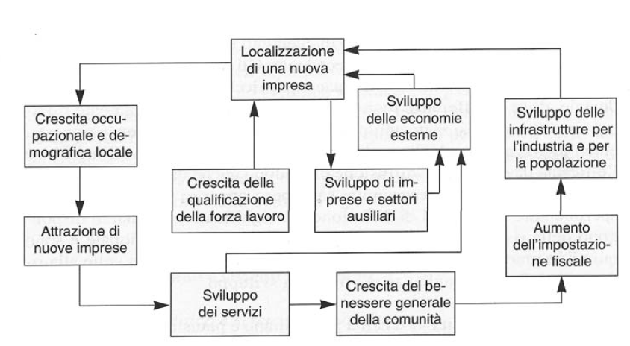
MODELLO DELLA CAUSAZIONE CIRCOLARE E CUMULATIVA DI MYRDAL

Slide 18
FUNZIONALISMO E SISTEMI FUNZIONALI
Il modello di Perroux e quelli dei suoi successivi sviluppi erano tuttavia ancora delle formulazioni teoriche e staccate dalla realtà e caratterizzate da un alto livello di astrazione; in essi mancava infatti una esplicita considerazione della dimensione geografica degli eventi economici, al di là del riconoscimento del processo di polarizzazione spaziale delle forze economiche e demografiche.
Tuttavia il modello delle regione polarizzata e dello sviluppo cumulativo ha avuto grande impatto a livello scientifico e politico, in quanto fu possibile adattarlo ad un gran numero di situazioni empiriche a livello nazionale o regionale in Europa e nel Nordamerica nel secondo dopoguerra (e dunque con le caratteristiche del regime di accumulazione "fordista", basato sulla produzione di massa in un unico grande complesso industriale localizzato)

Slide 19
FUNZIONALISMO E SISTEMI FUNZIONALI
Con l’affermarsi della teoria della regione polarizzata si affermò altresì il metodo o meglio il ragionamento funzionalista
il metodo funzionalista si differenzia nettamente dall’approccio semplificatorio, di scomposizione del “tutto” in parti sempre più piccole e specializzate come avvenuto nel XIX secolo.
Al contrario, il funzionalismo considera il “tutto” come qualcosa di ben distinto dalla somma degli elementi (delle parti) che lo compongono.
La realtà è piuttosto rappresentata come un organismo vivente, prendendo a modello la fisiologia e la biologia.
Come per i sistemi biologici i sistemi sociali sono visti operare per il soddisfacimento dei loro bisogni.
Un sistema regionale (o territoriale) diventa così l’insieme dei rapporti che i diversi membri o attori del sistema (di una città, di una regione, di una nazione) giocano nelle dinamiche del suo sviluppo economico.

Slide 20
FUNZIONALISMO E SISTEMI FUNZIONALI
In virtù delle funzioni (o dei ruoli) che esercitano, i vari elementi del sistema entrano in relazione. Se estendiamo questi concetti allo spazio esso viene così rappresentato come un insieme di relazioni: una città, una regione, una nazione.
Lo spazio regionale è dunque interpretato in termini di relazioni tra le parti, in particolare relazioni di tipo complementare.
Definizione di spazio funzionale:
- L’armatura urbana che esprime diversi gradi di centralità da cui traggono origine gli impulsi al funzionamento del sistema
- I corridoi di gravitazione (e di comunicazione) sui cui si svolge il gioco combinato dei fattori di mercato e dell’accessibilità;
- I processi di diffusione della modernizzazione, con un carattere gerarchico pur prevedendo degli effetti di diffusione verso le vicinanze immediate dei centri coinvolti
Il funzionalismo si adatta dunque molto bene alla teoria della regione polarizzata.

Slide 21
CRESCITA E INTEGRAZIONE FUNZIONALE: FRIEDMANN (1926-2017)
sociologo statunitense, da molti è considerato il padre della pianificazione regionale ("regional planning").
L’analisi di Friedmann procede dai modelli della crescita economica del dopoguerra, in particolare partendo da Perroux, Hirschman e Myrdal tenta esplicitamente di fondere tra loro teoria dello sviluppo economico e teoria della localizzazione.
Friedmann concepisce un mondo nel quale gli scambi tra paesi industrializzati e regioni sottosviluppate sono scambi ineguali, tramite i quali il centro preleva dalla periferia materie prime, forze di lavoro e derrate alimentari. Tuttavia la strutturazione del sistema economico nello spazio dipende anche in grande misura dal tipo di organizzazione spaziale, ossia nella struttura degli insediamenti e in quella dei trasporti, dei flussi di beni e di persone, correlata all’influenza del moltiplicatore di sviluppo nei centri urbani.
Così facendo Friedmann permette di superare la concezione astratta dello spazio economico del Perroux.

Slide 22
CRESCITA E INTEGRAZIONE FUNZIONALE: FRIEDMANN (1926-2017)
Il problema dello sviluppo viene messo in relazione con l’evoluzione dei rapporti tra i centri che compongono l’armatura urbana di un paese e fra questi e le aree circostanti.
Ad ogni stadio dello sviluppo economico corrisponderà uno specifico modello di organizzazione spaziale, il quale a sua volta si trasformerà con il procedere dello sviluppo.
Il sistema economico viene così presentato come un tutto strutturato: i maggiori centri urbani rappresentano gli elementi trainanti del sistema, ad essi si contrappongono la “dipendenza” di un’ampia periferia che muta nel tempo le proprie funzioni, pur rimanendo subordinata al centro.

Slide 23
CRESCITA E INTEGRAZIONE FUNZIONALE: FRIEDMAN (1926-2017)
4 tipi di sottoinsiemi funzionali:
1. Un centro urbano-industriale, caratterizzato da elevate concentrazioni di tecnologia, di capitale e di lavoro, sistemi infrastrutturali ed elevati tassi di crescita
2. Aree periferiche ben collegate a quelle centrali, periferiche rispetto al centro e da questo economicamente dipendenti, caratterizzate da un intenso utilizzo delle risorse, da fenomeni di immigrazione e da una sostenuta crescita economica (ad esempio, sempre a scala globale i paesi di recente industrializzazione, come parte dell'America del sud o del sud-est asiatico).
3. Aree di frontiera, dove l’immigrazione è strettamente correlata con lo sfruttamento recente delle risorse (la foresta amazzonica, il centro dell'Australia, ecc.);
4. Aree periferiche in via di marginalizzazione, collocate in posizione funzionale ancor più periferica delle precedenti, coinvolte in processi di declino economico, emigrazione e devalorizzazione delle potenzialità regionali (molte aree dell'Africa, ma anche parti dell'Europa meridionale, dell'America centrale, dell'Asia centrale…)

Slide 24
CRESCITA E INTEGRAZIONE FUNZIONALE: FRIEDMANN (1926-2017)
Friedmann introduce così una "dimensione sociale" che era ancora assente nelle precedenti teorie della polarizzazione, interessandosi in particolare al ruolo delle élites (dei gruppi sociali dominanti nei centri e nelle periferie).
Il rapporto centro - periferia appare così definibile nei termini di una dinamica variegata e complessa, riconducibile ad alcuni meccanismi fondamentali:
1. Effetto di dominio del centro sulla periferia
2. Effetto informativo: l'aumento delle interazioni nel centro permette più facilmente di sviluppare delle innovazioni
3. Effetto psicologico, riferito alla creazione nel centro di condizioni favorevoli all'innovazione
4. Effetto di modernizzazione: la creazione nel centro di strutture che stimolano l'attività

Slide 25
CRESCITA E INTEGRAZIONE FUNZIONALE: FRIEDMANN (1926-2017)
4 FASI DI SVILUPPO:
FASE PREINDUSTRIALE: equilibrio rete urbana, economie regionali basate sullo sfruttamento risorse locali (agricoltura, allevamento)
INDUSTRIALIZZAZIONE INCIPIENTE: si affermano fenomeni di squilibrio tra centro e resto del territorio. Domina il polo centrale e accentua gli squilibri regionali. Si attiva la cd. Spirale della povertà che richiede l’intervento di politiche regionali
STADIO DI MATURITA’: elevati consumi di massa, scomposizione periferia con affermazione di centri strategici che bilanciano l’egemonia del centro. Si evolve l’armatura urbana in un sistema di centri interdipendenti
SISTEMA SPAZIALE DI CENTRI FUNZIONALMENTE INTERDIPENDENTI: gerarchia strutturata di centri urbani, integrazione economica funzionale

Slide 26
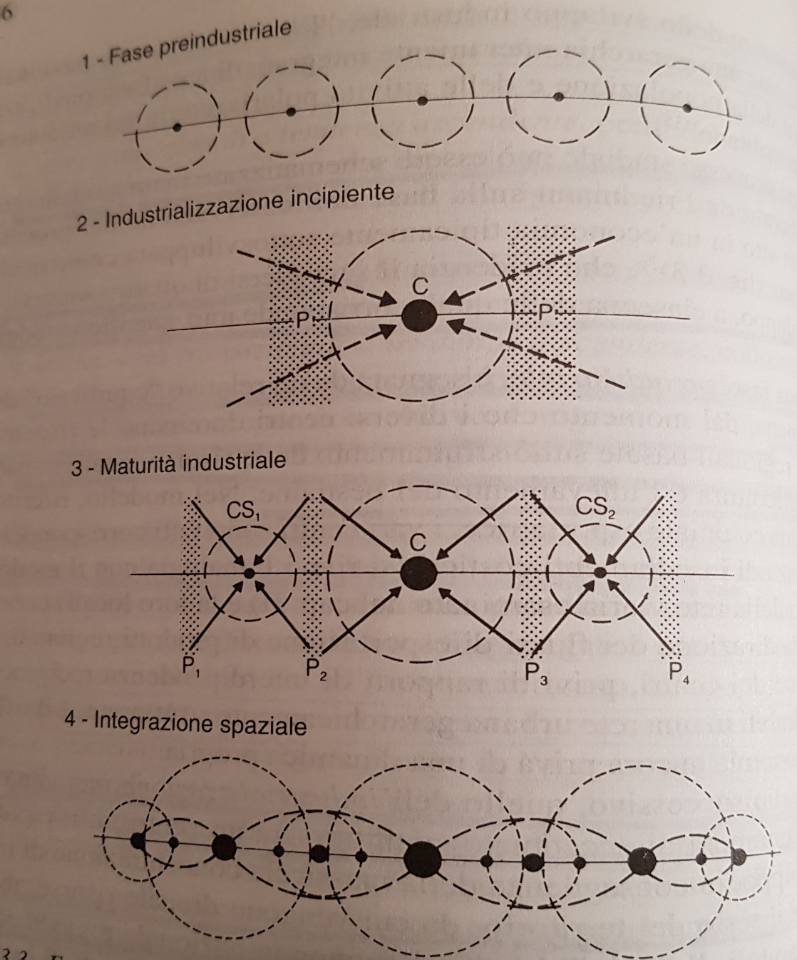
FASI DELLO SVILUPPO ECONOMICO E STADI DELL’ORGANIZZAZIONE SPAZIALE

